Slide 1
Malay

Slide 2
CREDIBILITY
 | - | -/+ | +
COMMUNICATION |  |  |  |  | COPY/PASTE
Management keeps me informed about important issues and changes. |  |  |  |  | Pihak pengurusan memastikan saya dimaklumkan tentang isu dan perubahan yang penting.
Management makes its expectations clear. |  |  |  |  | Pihak pengurusan membuatkan jangkaannya jelas.
I can ask management any reasonable question and get a straight answer. |  |  |  |  | Saya boleh menanyakan pihak pengurusan sebarang soalan yang sewajarnya dan mendapat jawapan yang betul.
Management is approachable, easy to talk with. |  |  |  |  | Pihak pengurusan mudah didekati dan mudah untuk dibawa berbincang.
COMPETENCES
Management is competent at running the business. |  |  |  |  | Pihak pengurusan kompeten dalam menjalankan perniagaan.
Management hires people who fit in well here. |  |  |  |  | Pihak pengurusan mengambil bekerja orang yang sesuai di sini..
Management does a good job of assigning and coordinating people. |  |  |  |  | Pihak pengurusan melakukan kerja yang baik dalam menguntukkan dan menyelaraskan pekerja.
Management trusts people to do a good job without watching over their shoulders. |  |  |  |  | Pihak pengurusan mempercayai pekerja untuk melakukan tugas yang baik tanpa terlalu meneliti mereka.
People here are given a lot of responsibility. |  |  |  |  | Warga di sini diberi banyak tanggungjawab.
Management has a clear view of where the organization is going and how to get there. |  |  |  |  | Pihak pengurusan mempunyai pandangan yang jelas tentang hala tuju organisasi dan cara untuk mencapainya.
INTEGRITY
Management delivers on its promises. |  |  |  |  | Pihak pengurusan menepati janjinya.
Management's actions match its words. |  |  |  |  | Tindakan pihak pengurusan sepadan dengan kata-katanya.
I believe management would lay people off only as a last resort. |  |  |  |  | Saya percaya pihak pengurusan hanya akan memberhentikan pekerja sebagai pilihan terakhir.
Management is honest and ethical in its business practices. |  |  |  |  | Pihak pengurusan jujur dan beretika dalam amalan perniagaannya.
Our executives fully embody the best characteristics of our company. |  |  |  |  | Eksekutif kami mempunyai ciri-ciri terbaik daripada syarikat kami.
2

Slide 3
RESPECT
 | - | -/+ | +
SUPPORT |  |  |  |  | COPY/PASTE
I am offered training or development to further myself professionally. |  |  |  |  | Saya ditawarkan latihan atau pembangunan untuk memajukan diri saya secara profesional.
I am given the resources and equipment to do my job. |  |  |  |  | Saya diberikan sumber dan peralatan untuk melakukan tugas saya.
Management shows appreciation for good work and extra effort. |  |  |  |  | Pihak pengurusan menunjukkan penghargaan atas kerja yang baik dan usaha yang lebih.
Management recognizes honest mistakes as part of doing business. |  |  |  |  | Pihak pengurusan mengenal pasti kesilapan yang jujur sebagai sebahagian daripada menjalankan perniagaan.
We celebrate people who try new and better ways of doing things, regardless of the outcome. |  |  |  |  | Kami meraikan orang yang mencuba cara yang baru dan lebih baik dalam melakukan sesuatu, tidak kira hasilnya.
COLLABORATION
Management genuinely seeks and responds to suggestions and ideas. |  |  |  |  | Pihak pengurusan secara jujur mendapatkan dan memberikan jawapan kepada cadangan dan idea.
Management involves people in decisions that affect their jobs or work environment. |  |  |  |  | Pihak pengurusan melibatkan pekerja dalam keputusan yang mempengaruhi kerja mereka atau persekitaran kerja.
ATTENTION
This is a physically safe place to work. |  |  |  |  | Ini tempat yang selamat dari segi fizikal untuk bekerja.
This is a psychologically and emotionally healthy place to work. |  |  |  |  | Ini ialah tempat untuk bekerja yang sihat secara psikologi dan emosi.
Our facilities contribute to a good working environment. |  |  |  |  | Kemudahan kami menyumbang kepada persekitaran bekerja yang baik.
I am able to take time off from work when I think it's necessary. |  |  |  |  | Saya boleh mengambil masa rehat daripada kerja apabila saya rasakan perlu.
People are encouraged to balance their work life and their personal life. |  |  |  |  | Pekerja digalakkan untuk mengimbangi kehidupan kerja dan kehidupan peribadi mereka.
Management shows a sincere interest in me as a person, not just an employee. |  |  |  |  | Pihak pengurusan menunjukkan minat yang ikhlas terhadap diri saya sebagai individu, dan bukan hanya sebagai pekerja.
We have special and unique benefits here. |  |  |  |  | Kita mempunyai manfaat yang istimewa dan unik di sini.
3

Slide 4
FAIRNESS
 | - | -/+ | +
EQUITY |  |  |  |  | COPY/PASTE
People here are paid fairly for the work they do. |  |  |  |  | Pekerja di sini dibayar secara adil untuk kerja yang mereka lakukan.
I feel I receive a fair share of the profits made by this organization. |  |  |  |  | Saya berasa saya menerima kongsi keuntungan yang saksama daripada jumlah keuntungan organisasi ini.
Everyone has an opportunity to get special recognition. |  |  |  |  | Semua orang berpeluang untuk mendapatkan pengiktirafan khas.
I am treated as a full member here regardless of my position. |  |  |  |  | Saya dilayan sebagai rakan kongsi penuh di sini tidak kira jawatan saya.
IMPARTIALITY
Promotions go to those who best deserve them. |  |  |  |  | Kenaikan pangkat diberikan kepada mereka yang layak.
Managers avoid playing favorites. |  |  |  |  | Pengurus mengelakkan sifat berat sebelah.
People avoid politicking and backstabbing as ways to get things done. |  |  |  |  | Pekerja mengelakkan aktiviti politik dan mengkhianat sebagai cara untuk melakukan kerja.
JUSTICE
People here are treated fairly regardless of their age. |  |  |  |  | Pekerja di sini dilayan secara adil tanpa mengira umur mereka.
People here are treated fairly regardless of their race. |  |  |  |  | Pekerja di sini dilayan secara adil tidak kira bangsa mereka.
People here are treated fairly regardless of their gender. |  |  |  |  | Pekerja di sini dilayan secara adil tidak kira jantina mereka.
People here are treated fairly regardless of their sexual orientation. |  |  |  |  | Pekerja di sini dilayan secara adil tidak kira orientasi seksual mereka.
If I am unfairly treated, I believe I'll be given a fair shake if I appeal. |  |  |  |  | Jika saya tidak dilayan secara adil, saya percaya saya akan didengari jika saya menyuarakan masalah saya.
4

Slide 5
PRIDE
 | - | -/+ | +
PERSONAL JOB |  |  |  |  | COPY/PASTE
I feel I make a difference here. |  |  |  |  | Saya rasa saya membuat perbezaan di sini.
My work has special meaning: this is not "just a job." |  |  |  |  | Kerja saya mempunyai makna yang istimewa: ini bukan “hanya satu tugas.”
TEAM
When I look at what we accomplish, I feel a sense of pride. |  |  |  |  | Apabila saya melihat apa yang kami laksanakan, saya berasa bangga.
People here are willing to give extra to get the job done. |  |  |  |  | Pekerja di sini sanggup memberikan lebih untuk memastikan kerja selesai.
People here quickly adapt to changes needed for our organization's success. |  |  |  |  | Pekerja di sini menyesuaikan diri dengan cepat terhadap perubahan yang diperlukan untuk kejayaan organisasi kami.
COMPANY
I want to work here for a long time. |  |  |  |  | Saya mahu bekerja di sini dalam jangka masa panjang.
I'm proud to tell others I work here. |  |  |  |  | Saya bangga untuk beritahu orang lain yang saya bekerja di sini.
People look forward to coming to work here. |  |  |  |  | Pekerja di syarikat ini ingin datang bekerja setiap hari.
I feel good about the ways we contribute to the community. |  |  |  |  | Saya berasa senang tentang cara kami memberi sumbangan kepada komuniti.
I would strongly endorse my company to friends and family as a great place to work. |  |  |  |  | Saya amat mengesyorkan syarikat saya kepada rakan dan keluarga sebagai tempat bekerja yang hebat.
Our customers would rate the service we deliver as "excellent." |  |  |  |  | Saya amat mengesyorkan syarikat saya kepada rakan dan keluarga sebagai tempat bekerja yang hebat.
5

Slide 6
CAMARADERIE
 | - | -/+ | +
INTIMACY |  |  |  |  | COPY/PASTE
I can be myself around here. |  |  |  |  | Saya amat mengesyorkan syarikat saya kepada rakan dan keluarga sebagai tempat bekerja yang hebat.
People celebrate special events around here. |  |  |  |  | Saya amat mengesyorkan syarikat saya kepada rakan dan keluarga sebagai tempat bekerja yang hebat.
People care about each other here. |  |  |  |  | Saya amat mengesyorkan syarikat saya kepada rakan dan keluarga sebagai tempat bekerja yang hebat.
HOSPITALITY
This is a fun place to work. |  |  |  |  | Saya amat mengesyorkan syarikat saya kepada rakan dan keluarga sebagai tempat bekerja yang hebat.
When you join the company, you are made to feel welcome. |  |  |  |  | Apabila anda menyertai syarikat, kedatangan anda dialu-alukan.
When people change jobs or work units, they are made to feel right at home. |  |  |  |  | Apabila orang lain bertukar jenis pekerjaan atau unit kerja, mereka dilayan dengan mesra.
COMMUNITY
You can count on people to cooperate. |  |  |  |  | Anda boleh mengharapkan pekerja untuk bekerjasama.
6

Slide 7
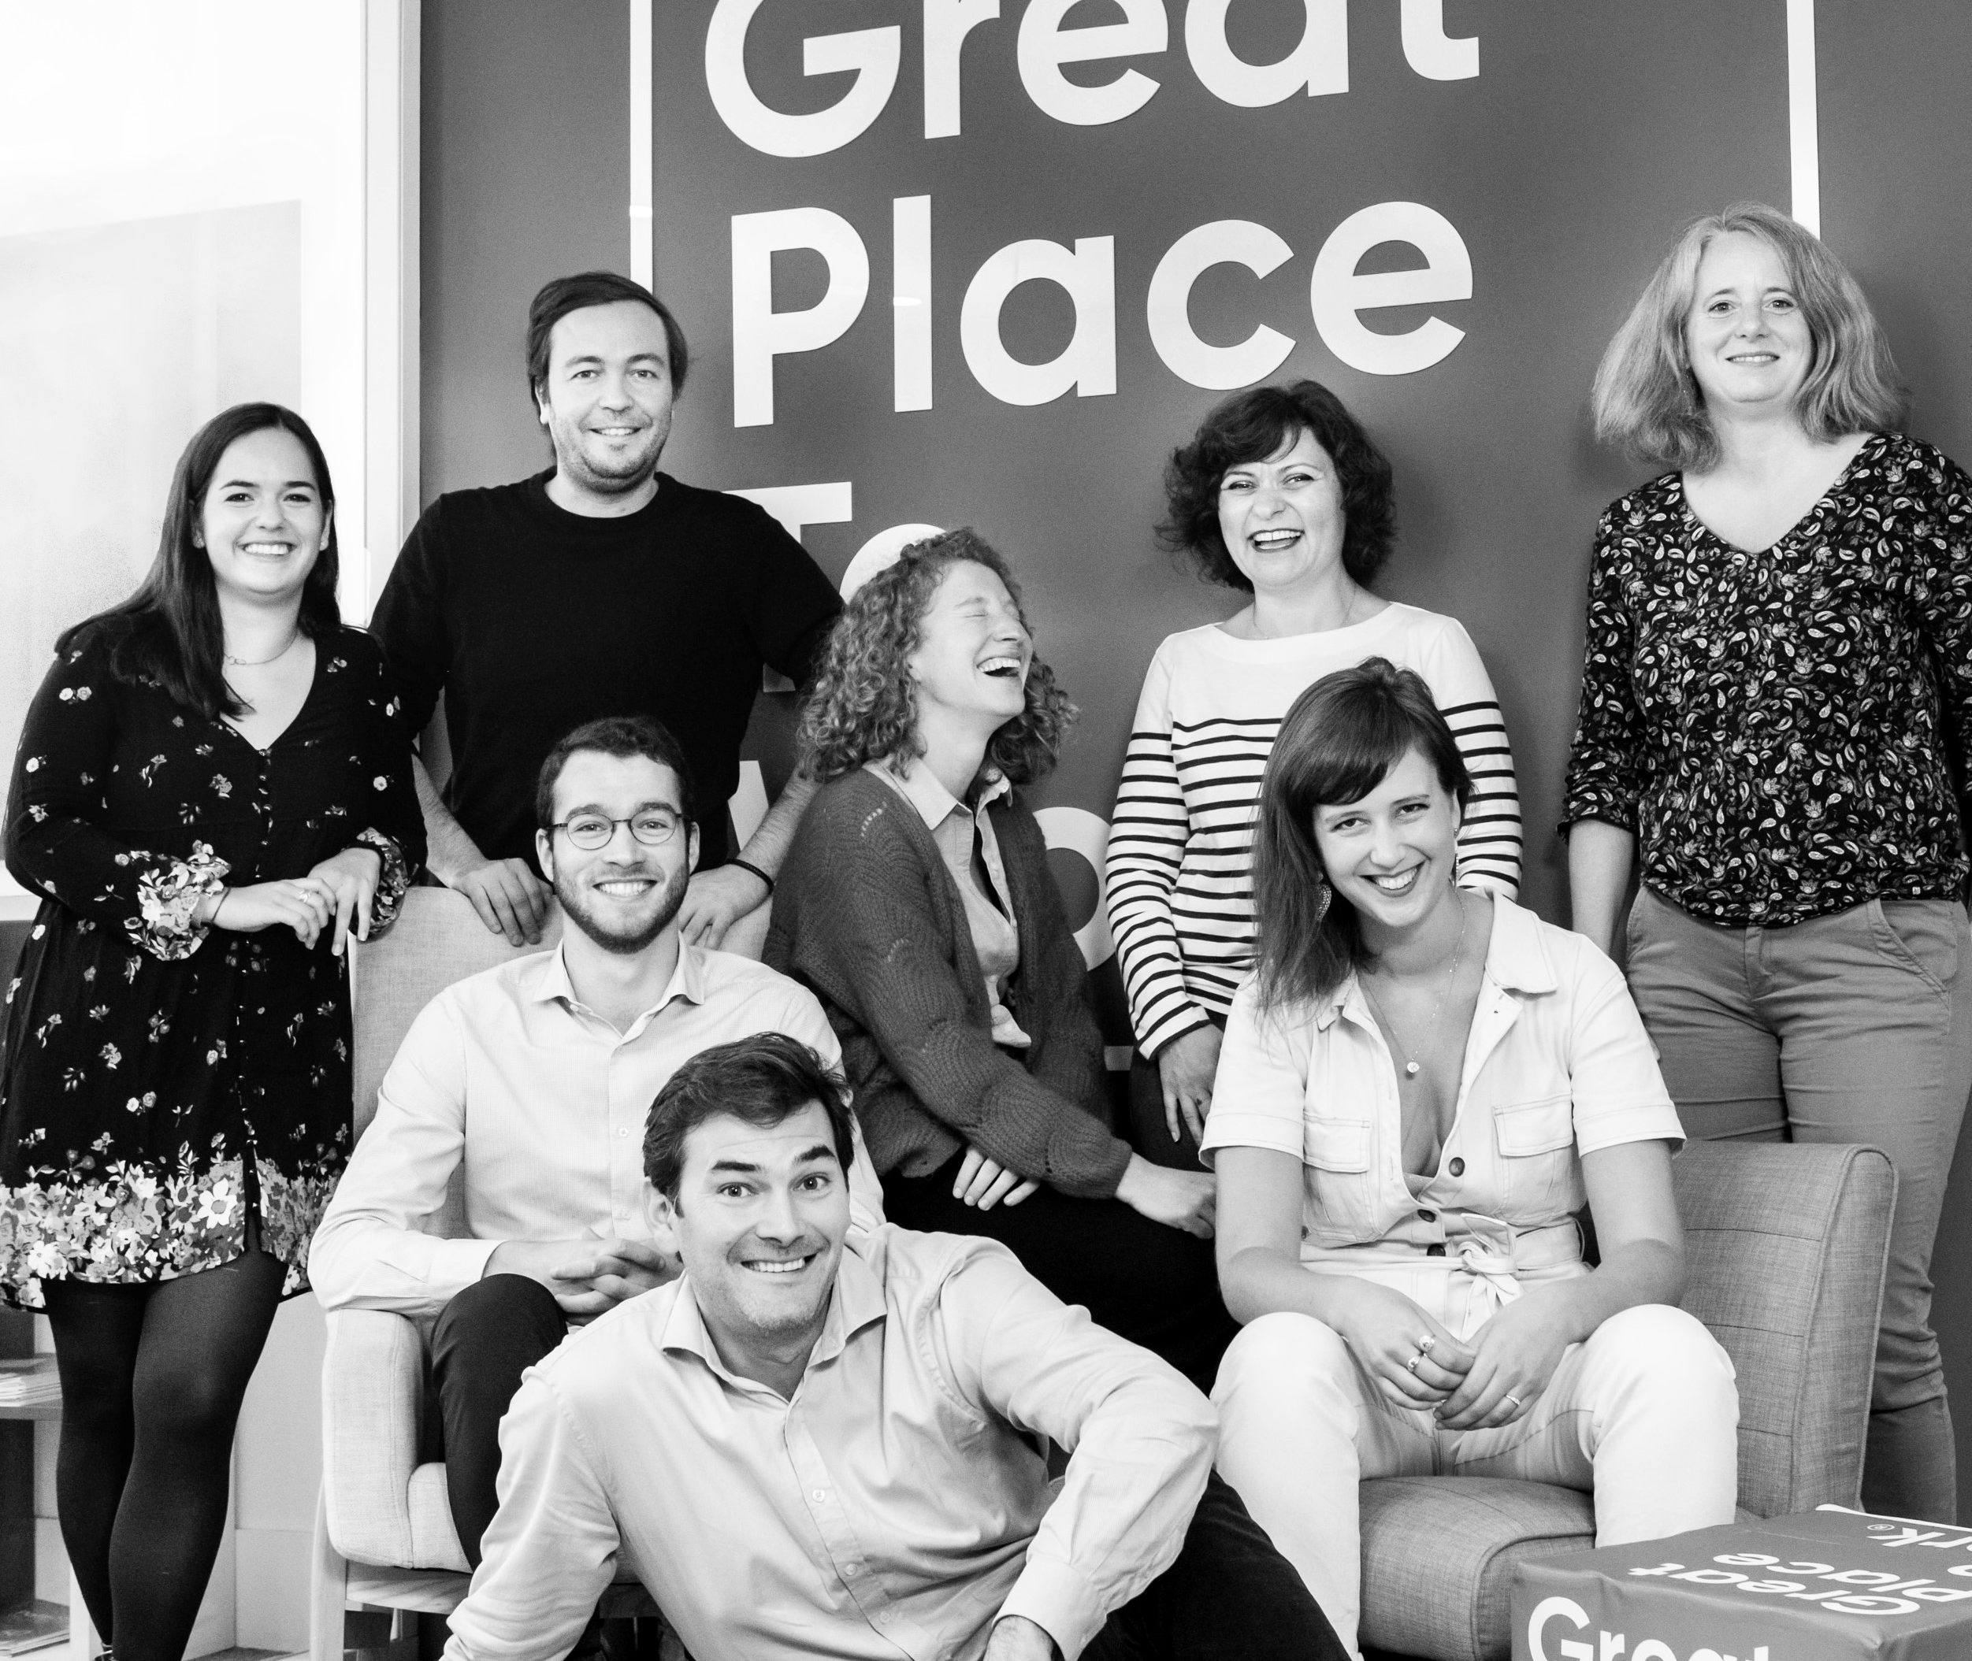




Your contact
Victoria Vaguet-Aubert
Key Accounts & Project Manager
victoria.vaguet-aubert@greatplacetowork.com
+ 33 6 27 87 50 33
Great Place to Work France
1, bis avenue de la République
75011 Paris
+33 (0)1 44 83 87 10
www.greatplaceotowork.fr
Twitter
Instagram
LinkedIn
YouTube

